Slide 1
第4章 数据挖掘的数据仓库
与OLAP技术

Slide 2
第4章: 数据挖掘的数据仓库与OLAP技术
什么是数据仓库?
多维数据模型
数据仓库结构
数据仓库实现
数据立方体的进一步发展
从数据仓库到数据挖掘

Slide 3
什么是数据仓库?
有不同的方法定义, 但不是严格的.
  是一个决策支持数据库, 它与组织机构的操作数据库分别维护
  数据仓库系统允许将各种应用系统集成在一起, 为统一的历史数据分析提供坚实的平台, 支持信息处理.
W. H. Inmon的定义: 数据仓库是 面向主题的(subject-oriented), 集成的(integrated), 时变的(time-variant), 和非易失的( nonvolatile) 数据集合, 支持管理决策过程
建立数据仓库(Data warehousing):
  构造和使用数据仓库的过程
多维数据模型
Notes:
这节课前面介绍了数据预处理，构造数据仓库的过程已经经过了数据清理、数据集合、变换这些数据预处理的步骤，也就是说数据仓库里的数据是处理好了的几乎没有噪音、值也很全的数据，可以直接拿来用，数据仓库关注数据的建模、分析，进而支持用户管理决策。
使用数据仓库的过程中，数据仓库系统可以用不同的格式组织和提供数据，这种系统称作联系分析处理（OLAP）系统。
数据仓库和OLAP工具基于多维数据模型。

Slide 4
数据仓库—面向主题的
围绕重要的主题( 如顾客、产品、销售等) 组织.
关注决策制定者的数据建模与分析, 而不是日常的操作和事务处理.
数据仓库排除对于决策过程无用的数据, 提供特定主题的简明视图.

Slide 5
数据仓库— 集成的
通过将多个异种的数据源集成在一起, 而构造
  比如，关系数据库, 一般文件, 联机事务记录
使用数据清理和数据集成技术.
  确保命名约定, 编码结构, 属性度量等的一致性
    例如, 饭店价格: 货币种类, 税, 是否含早餐, 等.
  当数据装入数据仓库时, 数据将被转换.

Slide 6
数据仓库— 时变的
数据仓库的时间跨度显著地比操作数据库长.
  操作数据库数据: 当前值数据.
  数据仓库数据: 从历史的角度提供数据 (例如, 过去 5-10 年)
数据仓库中的每个键结构
  显式或隐式地包含时间元素,
  但是, 操作数据的键可能包含, 也可能不包含“时间元素”.

Slide 7
数据仓库— 非易失的
从操作环境转换过来的数据物理地分离存放.
数据的更新不在数据仓库环境中出现.
  不需要事务处理, 恢复, 和并发控制机制
  只需要两种数据存取操作:
    数据的初始化装入 和 数据访问.

Slide 8
数据仓库和异种DBMS
传统的异种数据库集成:
  在异种数据库上建立一个包装程序(wrappers)或中介程序(/mediators)
  查询驱动的方法
    当查询提交给一个站点时, 使用元数据词典将查询转换成所涉及的异构站点上的相应查询, 查询的结果被集成为一个全局回答的集合
    需要：复杂的信息过滤, 对资源的竞争
数据仓库: 更新驱动的, 高性能
  来自异种信息源的数据被预先集成并存储在数据仓库中, 直接用于查询和分析

Slide 9
数据仓库VS.操作数据库
OLTP (on-line transaction processing, 联机事务处理)
  传统关系 DBMS的主要任务
  涵盖日常操作: 购买, 库存, 银行, 制造, 工资单, 注册, 记帐, 等.
OLAP (on-line analytical processing, 联机分析处理)
  数据仓库系统的主要任务
  数据分析和决策制定上提供服务
不同的特点 (OLTP vs. OLAP):
  用户和系统的面向性: 顾客 vs. 市场
  数据内容: 当前的, 细节的 vs. 历史的, 合并的
  数据库设计: ER + 应用 vs. 星型 + 主题
  视图: 当前的, 局部的 vs. 进化的, 集成的
  访问模式: 更新 vs. 只读的, 但是复杂的查询

Slide 10
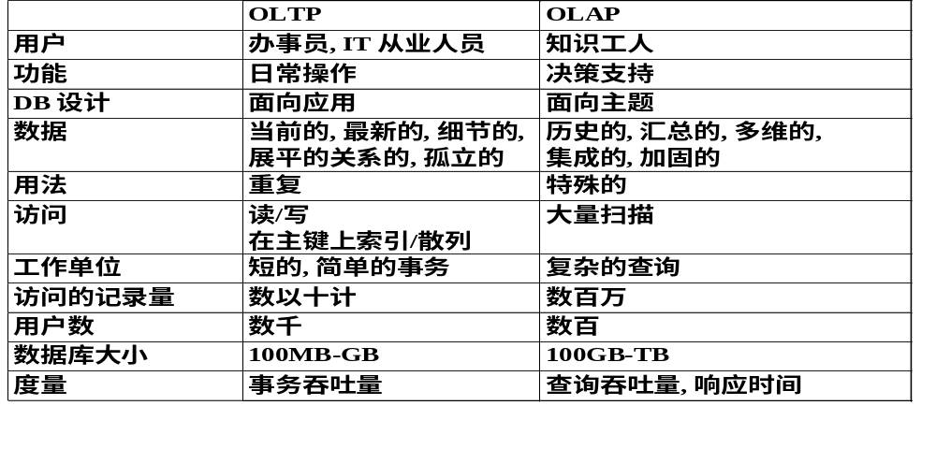
OLTP vs. OLAP

Slide 11
为什么建立分离的数据仓库?
为了两个系统的高性能
  DBMS— 目的是 OLTP: 存取方法, 索引, 并发控制, 恢复
  数据仓库—目的是 OLAP: 复杂的 OLAP 查询, 多维视图, 统一.
不同的功能和不同的数据:
  缺少数据: 决策支持需要历史数据, 通常操作数据库并不维护这些数据
  数据统一: 决策支持需要将来自异种数据源的数据统一 (聚集, 汇总)
  数据质量: 不同的数据源通常使用不同的数据表示, 编码, 和应当遵循的格式

Slide 12
第4章: 数据挖掘的数据仓库与OLAP技术
什么是数据仓库?
多维数据模型
数据仓库结构
数据仓库实现
从数据仓库到数据挖掘
数据立方体的进一步发展

Slide 13
由表和电子数据表到数据方
数据仓库基于 多维数据模型 , 多维数据模型将数据视为数据方(data cube)形式
数据方( 如sales) 可以将数据建模, 并允许由多个维进行观察
  维表, 如 item (item_name, brand, type), 或 time(day, week, month, quarter, year)
  事实表包含度量 (如 dollars_sold) 和每个相关维表的键
在数据仓库的文献中, 一个 n-D 基本立方体 称作基本方体(base cuboid). 最顶部的 0-D方体存放最高层的汇总, 称作顶点方体( apex cuboid). 方体的格形成数据方.

Slide 14
立方体: 方体的格
all
0-D(顶点) 方体
time
item
location
supplier
1-D 方体
time,item
time,location
item,location
location,supplier
2-D方体
time,supplier
item,supplier
time,item,location
time,location,supplier
3-D方体
time,item,supplier
item,location,supplier
4-D(基本)方体
time, item, location, supplier

Slide 15
数据仓库的概念建模
数据仓库建模: 多维模型，涉及维和度量
  星型模式: 事实表在中央, 连接一组维表
  雪花模式 : 星型模式的精炼, 其中一些维分层结构被规范化成一组较小的维表, 形成类似于雪花的形状，减少冗余
  事实星座: 多个事实表共享维表, 可以看作星星的集合, 因此称作星系模式, 或事实星座

Slide 16
星型模式的例子
time
item
time_key
day
day_of_the_week
month
quarter
year
item_key
item_name
brand
type
supplier_type
事实表
time_key
item_key
branch_key
branch
location
location_key
branch_key
branch_name
branch_type
location_key
street
city
province_or_state
country
units_sold
dollars_sold
avg_sales
Measures

Slide 17
雪花模式的例子
time
item
time_key
day
day_of_the_week
month
quarter
year
item_key
item_name
brand
type
supplier_key
supplier
Sales Fact Table
supplier_key
supplier_type
time_key
item_key
branch_key
branch
location
location_key
location_key
street
city_key
branch_key
branch_name
branch_type
units_sold
city
dollars_sold
city_key
city
province_or_state
country
avg_sales
Measures

Slide 18
事实星座的例子
time
item
Shipping Fact Table
time_key
day
day_of_the_week
month
quarter
year
item_key
item_name
brand
type
supplier_type
Sales Fact Table
time_key
time_key
item_key
shipper_key
item_key
from_location
branch_key
branch
location_key
location
to_location
branch_key
branch_name
branch_type
units_sold
location_key
street
city
province_or_state
country
dollars_cost
dollars_sold
units_shipped
avg_sales
shipper
Measures
shipper_key
shipper_name
location_key
shipper_type

Slide 19
数据挖掘查询语言 DMQL: 语言原语
立方体定义 (事实表)
  define cube <cube_name> [<dimension_list>]: <measure_list>
维定义 ( 维表)
  define dimension <dimension_name> as (<attribute_or_subdimension_list>)
特殊情况 (共享维表)
  第一次, 如 “cube definition”
  define dimension <dimension_name> as <dimension_name_first_time> in cube <cube_name_first_time>

Slide 20
用DMQL定义星型模式
define cube sales_star [time, item, branch, location]:
    dollars_sold = sum(sales_in_dollars), avg_sales = avg(sales_in_dollars), units_sold = count(*)
define dimension time as (time_key, day, day_of_week, month, quarter, year)
define dimension item as (item_key, item_name, brand, type, supplier_type)
define dimension branch as (branch_key, branch_name, branch_type)
define dimension location as (location_key, street, city, province_or_state, country)

Slide 21
用DMQL定义雪花模式
define cube sales_snowflake [time, item, branch, location]:
    dollars_sold = sum(sales_in_dollars), avg_sales = avg(sales_in_dollars), units_sold = count(*)
define dimension time as (time_key, day, day_of_week, month, quarter, year)
define dimension item as (item_key, item_name, brand, type, supplier(supplier_key, supplier_type))
define dimension branch as (branch_key, branch_name, branch_type)
define dimension location as (location_key, street, city(city_key, province_or_state, country))

Slide 22
用DMQL定义事实星座
define cube sales [time, item, branch, location]:
    dollars_sold = sum(sales_in_dollars), avg_sales = avg(sales_in_dollars), units_sold = count(*)
define dimension time as (time_key, day, day_of_week, month, quarter, year)
define dimension item as (item_key, item_name, brand, type, supplier_type)
define dimension branch as (branch_key, branch_name, branch_type)
define dimension location as (location_key, street, city, province_or_state, country)
define cube shipping [time, item, shipper, from_location, to_location]:
    dollar_cost = sum(cost_in_dollars), unit_shipped = count(*)
define dimension time as time in cube sales
define dimension item as item in cube sales
define dimension shipper as (shipper_key, shipper_name, location as location in cube sales, shipper_type)
define dimension from_location as location in cube sales
define dimension to_location as location in cube sales

Slide 23
三类度量（数值函数）
分布的(distributive): 将数据划分为n个集合, 函数在每一部分上的计算得到一个聚集值. 如果将函数用于n个聚集值得到的结果, 与将函数用于所有数据得到的结果一样, 则该函数可以用分布方式计算.
    例, count(), sum(), min(), max().
代数的(algebraic):如果它能够由一个具有M(其中, M是一个整数界)个参数的代数函数计算, 而每个参数都可以用一个分布聚集函数求得 .
    例, avg(), min_N(), standard_deviation().
整体的(holistic):如果描述它的子聚集所需的存储没有一个常数界 .
    例, median(), mode(), rank().

Slide 24
一个概念分层: 维Location
all
all
region
Europe
...
North_America
country
Germany
...
Spain
Canada
...
Mexico
city
Frankfurt
...
Vancouver
...
Toronto
office
L. Chan
...
M. Wind

Slide 25


数据仓库和分层结构视图

Slide 26
多维数据
多维模型中，数据组织成多维，每维包含由概念分层定义的多个抽象层
销售量作为 product, month, 和 region的函数
维: Product, Location, Time
的分层结构
Region
Industry Region Year
Category Country Quarter
Product City Month Week
Office Day
Product
Month
Notes:
行业-种类-产品
地区-国家-城市-营业处
多维数据模型将数据看作数据方形式，数据组织成多维，每维包含由概念分层定义的多个抽象层。
概念分层：就是定义一个序列，将底层概念映射到较高层概念。比如“位置”这一属性或说维，它的值有石家庄、唐山、西安、延安，每个城市可以映射到它所在省，比如石家庄、唐山对应河北，西安、延安对应到陕西，省又可以映射到国家。这些映射就形成位置的概念分层，低层概念就是各个城市，较高层概念省，更高层概念国家。
概念分层的提出是为了更好地汇总。
多维数据模型一般围绕中心主题组织，比如销售量。

Slide 27

一个数据方的样本
TV 在 U.S.A.的总销售
Date
1Qtr
2Qtr
3Qtr
4Qtr
sum
Product
TV
PC
U.S.A
VCR
sum
Canada
Country
Mexico
sum
All, All, All

Slide 28

浏览数据方
可视化
OLAP 的能力
交互式操作
Notes:
数据仓库中有多个数据方。那怎么查询、分析这些数据方呢？这就要用到OLAP数据方操作。

Slide 29
典型的OLAP操作
上卷(Roll up)/上钻 (drill-up): 汇总数据
下钻(Drill down)/下卷 (roll down): 上卷的逆操作
切片(Slice)和切块 :
  投影和选择
转轴(Pivot)/旋转 (rotate):
  调整数据方, 目视操作, 3D 到 2D 平面.
其它操作
  钻过(drill across): 涉及多个事实表
  钻透(drill through): 通过数据方的最底层, 到它背后的关系表 (使用 SQL)
Notes:
怎么查询分析数据方呢？我们看一些典型的OLAP操作。

Slide 30
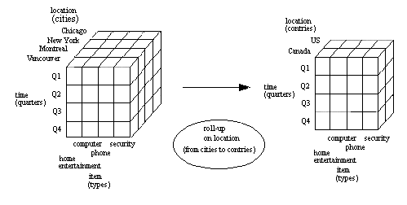
OLAP 操作: 上卷
上卷(Roll up)/上钻 (drill-up): 汇总数据
  通过沿概念分层攀升或通过维归约
在 location上卷(由 cities 到 countries)
Notes:
通过沿概念分层攀升或通过维归约，对数据方进行聚集。

Slide 31
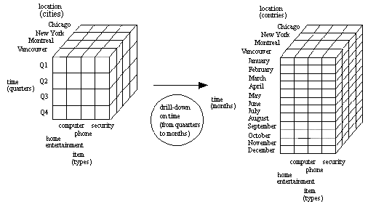
OLAP 操作: 下钻
下钻(Drill down)/下卷 (roll down): 上卷的逆操作
  由较高层的汇总到较低层的汇总或详细数据, 或者引进新的维
在 time下钻 (由 quarters 到 months)

Slide 32
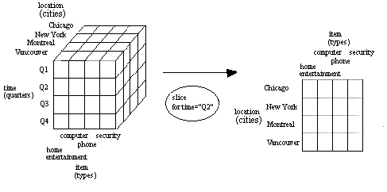
OLAP 操作:切片
切片(Slice) :
  投影和选择，对一个维进行选择，导致子方体
切片条件: time=“Q2”

Slide 33
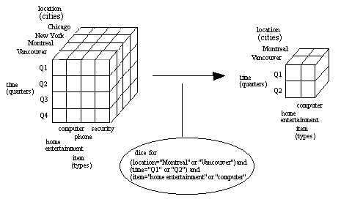
OLAP 操作: 切块
切块 : 对两个或多个维执行选择，导致子方体
切块条件: (location=“Montreal” or “Vancouver”) and (time=“Q1” or “Q2”) and (item=“home entertainment” or “computer”)

Slide 34
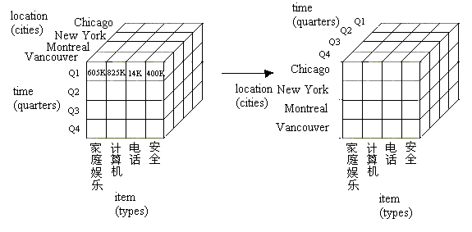
OLAP 操作: 转轴
转轴(Pivot)/旋转 (rotate):
  调整数据方, 可视化操作，提供数据的替代表示.

Slide 35
其他操作
其它操作
  钻过(drill across)
  钻透(drill through)
  统计计算
    比率、方差；增长率
  分析建模等

Slide 36
第4章: 数据挖掘的数据仓库与OLAP技术
什么是数据仓库?
多维数据模型
数据仓库结构
数据仓库实现
从数据仓库到数据挖掘
数据立方体的进一步发展

Slide 37
数据仓库设计
数据仓库设计中，必须考虑四种视图
  自顶向下视图
    选择数据仓库所需的有关信息
  数据源视图
    揭示（操作）数据库系统捕获、存储、和管理的信息
  数据仓库视图
    由事实表和维表组成
  商务查询视图
    从最终用户的角度透视数据仓库中的数据

Slide 38
数据仓库设计过程
自顶向下, 自底向上方法或二者的结合
  自顶向下: 由总体设计和规划开始 (成熟)
  自底向上: 由实验和原型开始 (快速)
软件工程的观点
  瀑布式: 在进行下一步之前, 每一步都进行结构化和系统的分析
  螺旋式 :功能渐增的系统的快速产生, 相继版本之间的间隔很短 , 快速转向
典型的数据仓库设计过程
  选取待建模的商务处理, 例如, 订单, 发票, 库存等.
  选取商务处理的粒度 (原子层数据), 例如，单个事务、一天的快照等
  选取用于每个事实表记录的维, 如,时间、商品、顾客、供应商、仓库、事务类型和状态 等
  选取将安放在事实表中的度量. 典型的度量是可加的数值量, 如dollars_sold和units_sold

Slide 39
多层结构
Monitor
&
Integrator
OLAP 服务器
其它
数据源
元数据
分析
查询
报告
数据挖掘
操作数据库
提取
变换
装入
刷新
输出
数据仓库
数据集市
数据源
数据存储
终端工具
OLAP引擎

Slide 40
三层数据仓库模型
企业仓库
  搜集了关于主题的所有信息, 跨越整个组织
数据集市
  数据集市包含企业范围数据的一个子集, 对于特定的用户是有用的. 其范围限于选定的主题, 如销售数据
    独立的 vs. 依赖的 (直接来自数据仓库) 数据集市
虚拟仓库
  操作数据库上视图的集合
  只有部分可能的汇总视图被物化

Slide 41
数据仓库开发: 一种推荐的方法
多层数据仓库
分布式
数据集市
数据集市
数据集市
企业数据仓库
模型 提炼
模 型 提 炼
定义一个高层企业数据模型

Slide 42
OLAP 服务器结构
关系OLAP (ROLAP)
  使用关系或扩充关系的 DBMS 存放和管理仓库数据, 使用OLAP中间件支持其它部分
  包含一个优化的 DBMS 后端, 聚集导航逻辑的实现, 以及附加的工具和服务
  较大的可伸缩性
多维 OLAP (MOLAP)
  基于数组的多维存储引擎 (稀疏矩阵技术)
  对预计算的汇总数据快速索引
混合 OLAP (HOLAP)
  弹性, 底层: 关系的, 高层: 数组.
专门的 SQL 服务器
  对星型/雪花型模式上的SQL查询提供特殊的支持

Slide 43
元数据存储
元数据是定义数据仓库的数据. 有如下类型
  描述数据仓库的结构
    模式, 视图, 维, 分层结构, 数据源定义, 数据集市的位置和内容
  操作元数据
    数据血统 (数据变迁历史和转换路径), 数据流通 (主动, 存档, 或净化), 管理信息 (数据仓库使用统计, 错误报告, 审计跟踪)
  用于汇总的算法
  由操作环境到数据仓库的映射
  涉及系统性能的数据
    仓库模式, 视图和导出数据的定义
  商务数据
    商务术语和定义, 数据的所有者, 收费政策

Slide 44
数据仓库的后端工具和实用程序
数据提取:
  由多个异种, 外部数据源收集数据
数据清理:
  检测数据中的错误, 可能时订正它们
数据变换:
  将数据由遗产或宿主格式转换成数据仓库格式
装载:
  排序, 综合, 加固, 计算视图, 检查整体性, 并建立索引和划分
刷新
  传播由数据源到数据仓库的更新

Slide 45
第2章: 数据挖掘的数据仓库与OLAP技术
什么是数据仓库?
多维数据模型
数据仓库结构
数据仓库实现
从数据仓库到数据挖掘
数据立方体的进一步发展

Slide 46

数据方的有效计算
数据方可以视为方体的格
  最下面的方体是基本方体
  最上面的 (顶点) 方体只包含一个单元
  具有L层的n-D数据方包含多少个方体?
  其中Li是与维i相关联的层数
数据方的物化(Materialization)
  物化每一个方体 (全物化), 不物化任何方体(不物化), 或物化某些方体(部分物化)
  物化方体的选择
    基于大小, 共享, 访问频率, 等.

Slide 47
数据方计算
用DMQL定义和计算数据方
    define cube sales[item, city, year]: sum(sales_in_dollars)
    compute cube sales
将它变换成类——SQL语句 (用新的操作 cube by扩充, 由Gray 等’96引进)
    SELECT item, city, year, SUM (amount)
    FROM SALES
    CUBE BY item, city, year
需要计算的分组
    (city, item, year),
    (city,item),(city, year), (item, city),
    (city), (item), (year)
    ()
()
(city)
(item)
(year)
(city, item)
(city, year)
(item, year)
(city, item, year)

Slide 48
数据方计算: 基于ROLAP的方法(1)
有效的方计算方法
  基于ROLAP的方计算算法 (Agarwal et al’96)
  基于数组的方计算算法 (Zhao et al’97)
  自底向上的方法 (Beyer & Ramarkrishnan’99)
  混合的方法 (Han, Pei, Dong & Wang:SIGMOD’01)
基于ROLAP的方计算算法
  排序, 散列,和分组操作用于维属性, 以便对相关元组重新排序和分簇
  在某些子聚集上分组，作为“部分分组”
  由以前计算的聚集计算新的聚集，而不必由基本事实表计算

Slide 49
数据方计算: 基于ROLAP的方法(2)
取自研究论文
基于Hash/排序 的方法 (Agarwal 等. VLDB’96)
  最小双亲(Smallest-parent): 由最小的, 先前计算的方体计算方体
  存储结果(Cache-results): 存储先前计算的方体, 由它可以计算其它方体, 以减少磁盘I/O
  分摊扫描(Amortize-scans): 同时计算尽可能多的方体, 以分摊磁盘的读操作开销
  共享排序(Share-sorts): 使用基于排序的方法时, 在多个方体之间共享排序开销
  共享划分(Share-partitions): 使用基于hash的方法时, 在多个方体之间共享划分开销

Slide 50
索引OLAP 数据
为了有效的访问，大部分数据仓库系统支持索引结构
两种常用的方法对OLAP数据进行索引
  位图索引 bitmap indexing
  连接索引 join indexing

Slide 51
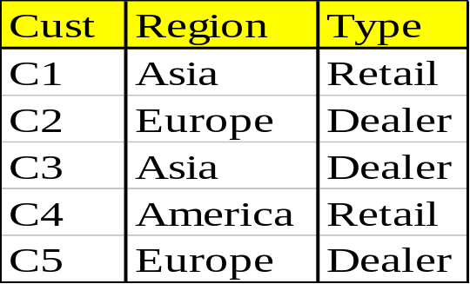
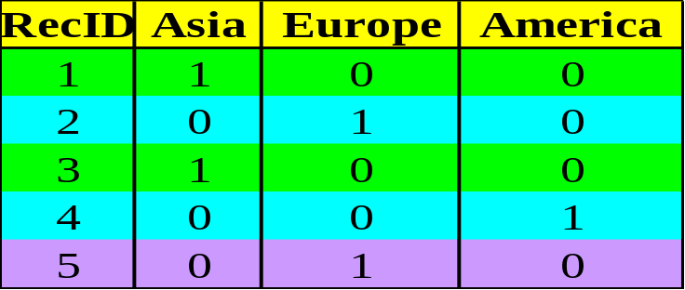
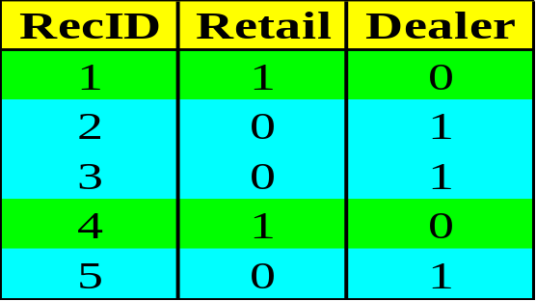
索引OLAP 数据: 位图索引
在一个特定列上索引
列上的每个值是一个位向量 : 位操作很快
位向量的长度: 基本表的记录数
如果数据表中给定行的属性值为v, 则在位图索引的对应行, 表示该值的位为1, 该行的其它位均为0
不适合势(不同值个数)很高的域
基本表
在 Region上索引
在 Type上索引

Slide 52
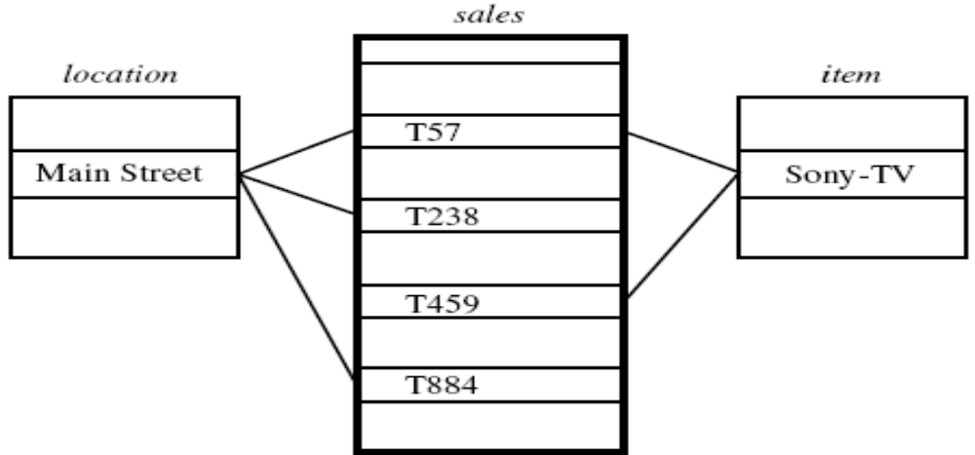
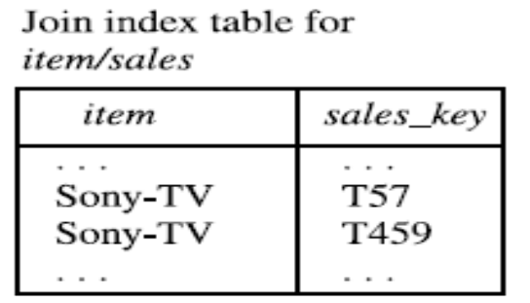
索引OLAP 数据: 连接索引
连接索引: JI(R-id, S-id) , 其中 R (R-id, …)  S (S-id, …)
  将关系的连接物化在JI文件中, 加快了关系连接的速度
数据仓库中, 连接索引将星型模式维表的值关联到事实表的行.
  例, 事实表Sales 和两个维 city 和 product
    city 上的连接索引对每个不同的城市, 维护一张记录该城市销售的元组的R
  连接索引可以扩展到多维

Slide 53
OLAP查询的有效处理
物化方体和构造OLAP索引结构的目的是加快数据立方体的查询处理速度。
查询处理按如下步骤进行：
确定哪些操作可以在可用的方体上进行 :
  将下钻, 上卷等操作变换成对应的SQL和/或OLAP操作, 例如, dice = selection + projection
确定相关的操作应当使用哪些物化的方体.

Slide 54
第4章: 数据挖掘的数据仓库与OLAP技术
什么是数据仓库?
多维数据模型
数据仓库结构
数据仓库实现
从数据仓库到数据挖掘
数据立方体的进一步发展

Slide 55
数据仓库使用
数据仓库应用的三种类型
  信息处理
    支持查询, 基本统计分析, 使用交叉表, 表, 图表和图进行报告
  分析处理
    数据仓库数据的多维分析
    支持基本的 OLAP 操作, 切片-切块, 上下钻, 转轴
  数据挖掘
    隐藏模式的知识发现
    支持关联, 构造分析模型, 进行分类和预测, 并使用可视化工具提供挖掘结果.
三类任务的差别

Slide 56
从联机分析处理到联机分析挖掘
为什么要进行联机分析挖掘(OLAM)?
  数据仓库中数据的高质量
    数据仓库包含集成的, 一致的, 清理过的数据
  围绕数据仓库的有价值的信息处理基础设施
    ODBC, OLEDB, Web 访问, 服务机制, 报告 和 OLAP 工具
  基于OLAP的探测式数据分析
    使用上下钻, 切片, 切块, 转轴等进行挖掘.
  数据挖掘功能的联机选择
    集成多种挖掘功能, 算法和任务, 并进行切换.
OLAM的结构

Slide 57
OLAM 的结构
挖掘查询
挖掘结果
第4层
用户界面
用户 GUI API
OLAM
引擎
OLAP
引擎
第3层
OLAP/OLAM
数据立方体 API
第2层
MDDB
MDDB
元数据
过滤和集成
数据库 API
过滤
第1层
数据存储
Databases
数据清理
数据仓库
数据集成

Slide 58
小结
数据仓库
数据仓库的 多维数据模型
  星型模式, 雪花模式, 事实星座
  数据方由维和度量组成
OLAP 操作: 下钻, 上卷, 切片, 切块 和转轴
OLAP 服务器: ROLAP, MOLAP, HOLAP
数据方的有效计算
  部分 vs. 全部 vs. 不物化
  多路数组聚集
  位图索引和连接索引的实现

